Slide 1

2조 발표
코딩팡팡 프로젝트
유아코딩교육 홈페이지
코딩팡팡
E2I3

Slide 2
CONTENTS
1
조원 및 프로젝트 소개
2
타겟 설정
3
프로젝트 발전 방향
4
홈페이지 소개
5
Q&A

Slide 3
조원소개
김경문
김예은
홍명주
양주원
김원진
HTML
CSS
JavaScript
로그인,회원가입 구현
- 기능 활성화
Firebase 통한 회원 DB관리 기능
Intro 페이지 제작
리뷰,프리뷰 페이지 제작
각종 페이지 기능 구현
게임 페이지 제작
팀원들 commit 횟수 관찰
HTML
CSS
JavaScript
아이디어 제공
Firebase 게임 랭킹 구현
알고리즘 1,2,3 게임 제작
반복&패턴 1 게임 제작
-게임 자료 찾기
CSS 총괄
조원 의견 반대
버그 발견 담당
이거 해주세요 담당
HTML
CSS
JavaScript
firebase 맛보기
디버깅 파트 게임제작
-게임 자료찾기
-게임 기능구현
조원 의견 조율
페이지 훑어보며 자잘한 기능 구현
팀 내 금쪽이 담당
HTML
CSS
JavaScript
css 레이아웃 담당
메인 제작 및 css부여 결제창 제작
F&Q 페이지 선택기능 부여 css / 반응형 부여
참고 사이트들 링크 담당
아이디어 의견 제시 담당
HTML
CSS
JavaScript
css 레이아웃 담당
1:1 문의, FnQ 페이지 제작
1:1 문의 파일 첨부 제작 리스트 추가 기능 부여 반응형 적용
팀내 귀여움 담당

Slide 4

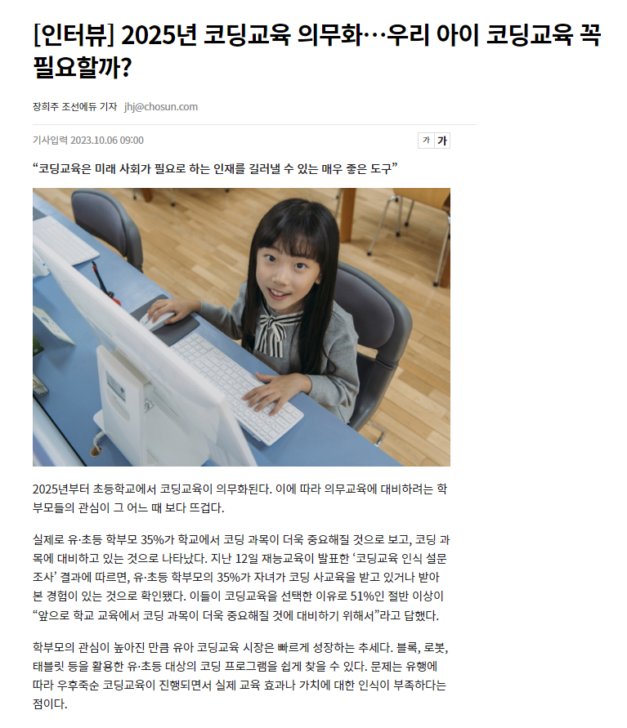
프로젝트 소개

Slide 5
프로젝트 소개
주요 특성 및 핵심 요소
목적
유아의 창의력과 사고력 증진
- 두뇌발달폭발기인 아이를 위한 사고력학습!
2025 초등 코딩교육의무화
IT 발전으로 인한 디지털 시대화
유아의 발달 단계에 따른 학습난이도 조절
- 세분화된 레벨 테스트
창의적 문제해결, 논리적 사고력, 협업 능력 등 증진
스토레텔링 기반 STEP
- 스토리를 기반으로한 재미있는 컨텐츠들!
놀이를 통한 코딩의 기본 개념 학습
디지털 사회에서의 필요한 기초 역량 개발
유아에게 올바른 매체 교육 제공
- pc 사용법부터 코딩기초교육까지!

Slide 6


프로젝트 소개
본 프로젝트는 유아코딩교육 홈페이지를 위해 팀원들이 협력하여 실행한 프로젝트입니다.
이를 통해 유아코딩교육 서비스의 인지도 향상과 성공적인 마케팅 결과를 얻을 수 있습니다.

Slide 7




Persona
주요 타겟 선정과 제품의 필요성 파악을 위한 인물 설정
유치원생 자녀를 가진 두 부부를 타겟으로 선정
아이가 초등학교에 들어가면 코딩 교육을 받게 될 텐데
일반 초등 교육도 버거워 할 수 있잖아요.
그래서 학원을 알아보기도 했지만 이미 몇 개씩 학원을 보내고 있는데 또 추가로 보내는 건 시간상 여건이 나지 않아요
미래에는 제조업 산업이 지속적으로 줄게 될 거고
또한 어린이부터 어르신까지 핸드폰 외 IT 기계들을 다 쓰는데 모든 것들은 이런 정보화시대에 맞추어 변화 하잖아요...
그래서 아이들에게 어려울 수 있는 교육을 눈높이에 맞추어 해주는 부분이 필요하다고 생각합니다.
두 부부의 공통점은 “코딩교육 의무화”에 대비하고 싶어한다

Slide 8
프로젝트 발전방향
코딩 게임
메인 페이지
회원가입 추가
- 알고리즘, 디버깅, 반복&패턴
- 유아를 위한 학습 난이도 조절
- 단계별 난이도 세분화
- 홍보 & 소개
- 무료체험 기능 추가
- 다양한 애니메이션 추가
- 고객센터 페이지
- 회원정보 firebase 등록
- 메인, 마이 페이지, 게임 연동
- 로그인 페이지 연동
랭킹 시스템 추가
마이 페이지
결제 페이지
- 게임 점수 firebase 등록
- 게임의 총합 점수
- 재시도 했을 때의 총점 수정
- Chart.js 를 활용한 순위표
- 다양한 게임 버튼 링크 추가
- 랭킹 페이지 버튼
- 1 : 1 문의 페이지
- 회원정보 수정
- 멤버십 정보
- 결제수단 모달 팝업
- 로그인 연동

Slide 9
홈페이지 소개
코딩팡팡
nav
main
footer
메인
회원가입
로그인
마이 페이지
게임
결제
홍보
Firebase
Firebase
게임 이동 버튼
9가지의 게임 페이지
결제 페이지
다양한 애니메이션 효과
이름
아이디
비밀번호
비밀번호 확인
생년월일
주소
이메일
전화번호
약관동의
아이디 / 비빌번호
랭킹 확인 버튼
Firebase
회원정보 수정
랭킹 확인 Chart.js
상담신청 모달팝업
1 : 1 문의 페이지

Slide 10
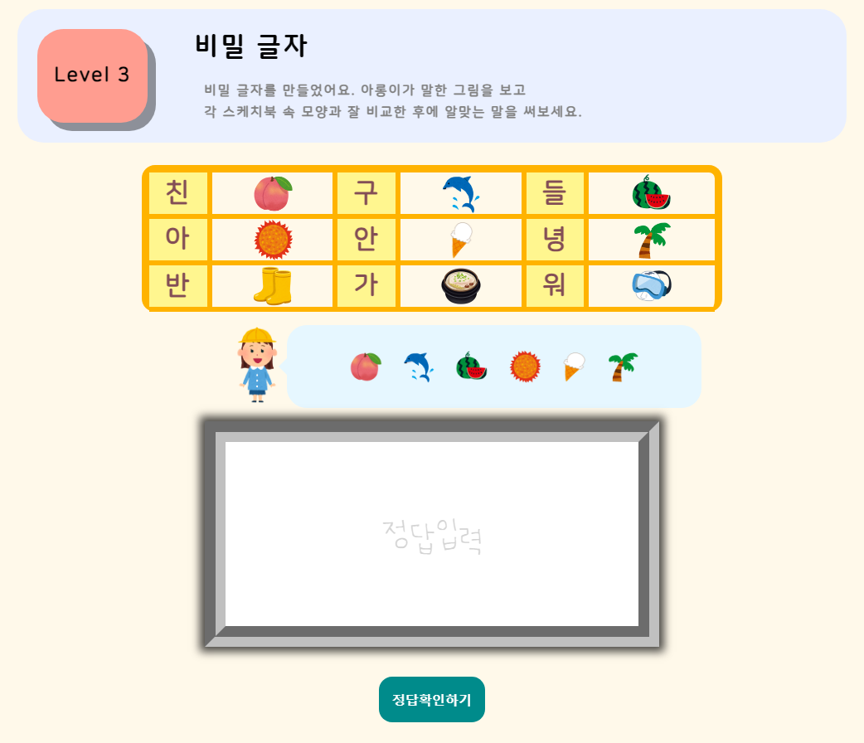
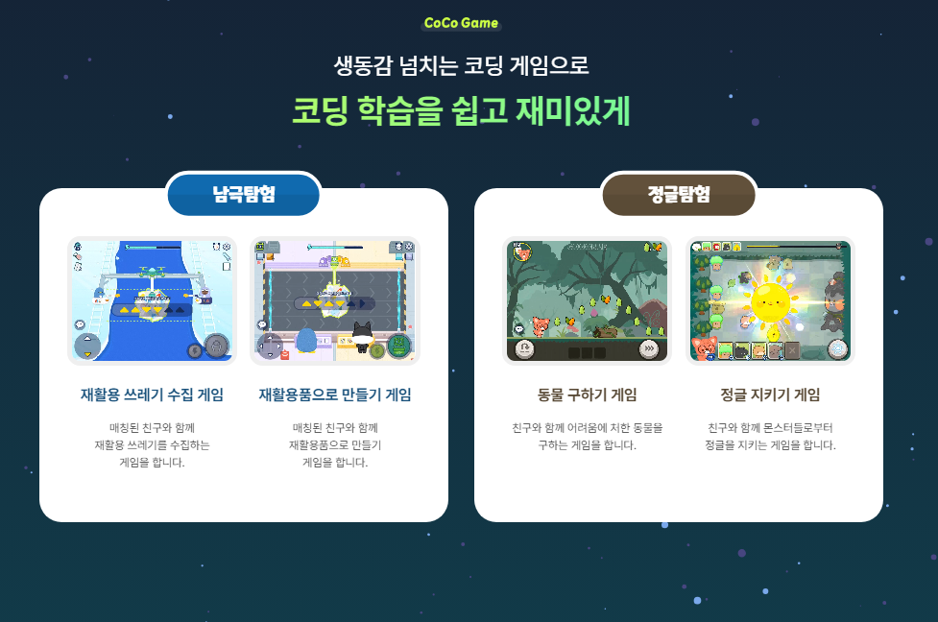
타 사이트와의 차별점
유아 코딩 사이트 “C”
“코딩팡팡”의 게임 이미지

Slide 11

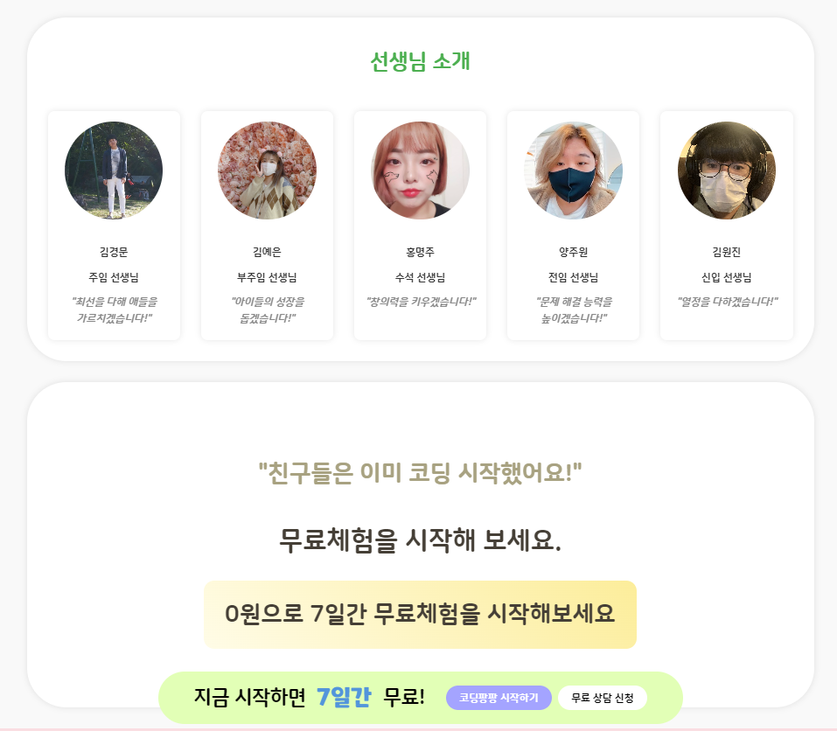
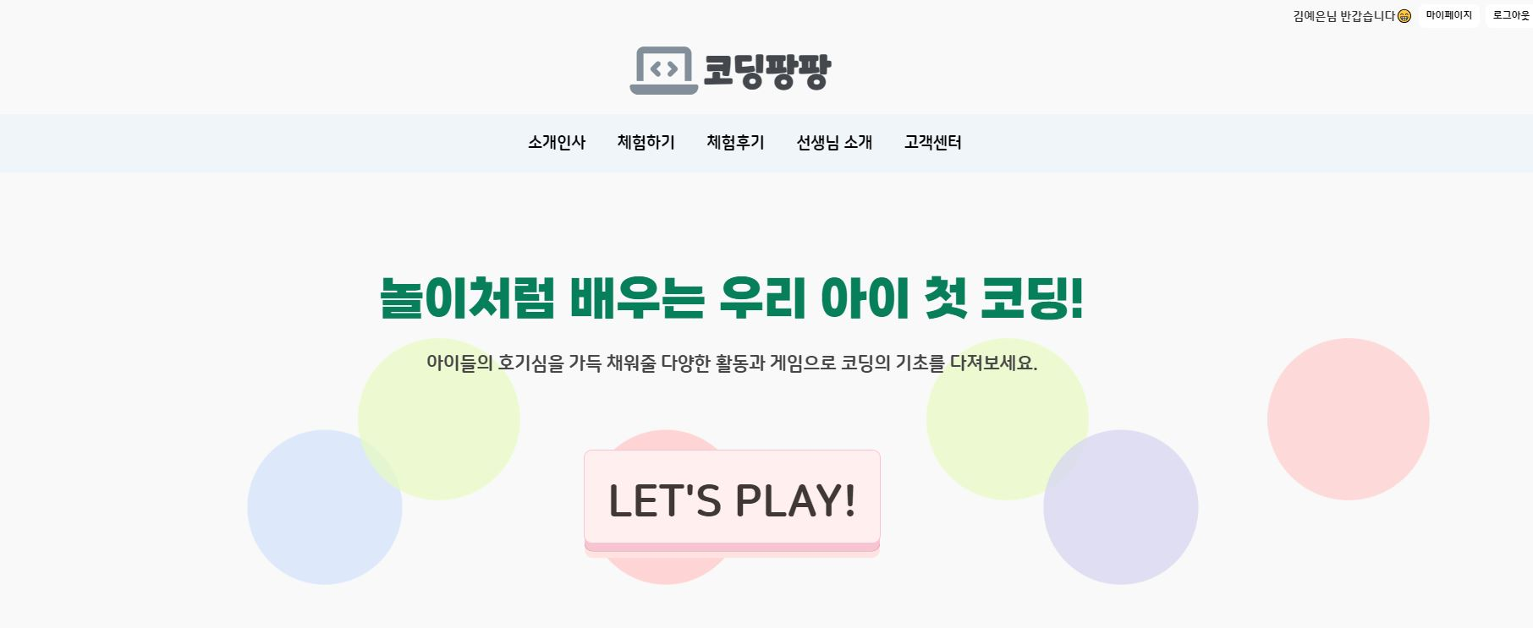

Slide 12
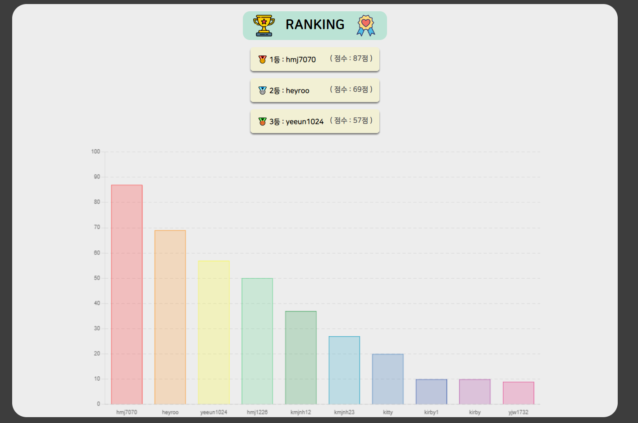
게임 내 랭킹 및 점수 도입.

Slide 13
Q & A
질문과 답변
프로젝트에 대해 궁금한 점은 질문해주세요

Slide 14
THANK YOU
감사합니다
코딩팡팡
2조
E2I3

